Slide 1


Comparaison entre NoSQL et Blockchain en tant que bases de données distribuées
Équipe Beta
14 avril 2023
Polytechnique Montréal
1

Slide 2
Plan de la présentation
Introduction
Contexte
Expérimentations
Résultats
Discussion
Conclusion
2

Slide 3
Équipe
Adam Halim
Liêm Truong
dept. Informatique et Logiciel
Polytechnique Montréal
Montréal, Canada
adam.halim@polymtl.ca
dept. Informatique et Logiciel
Polytechnique Montréal
Montréal, Canada liem.truong@polymtl.ca
Oussama Lourhmati
Hee-Min Yang
dept. Informatique et Logiciel
Polytechnique Montréal
Montréal, Canada oussama.lourhmati@polymtl.ca
dept. Informatique et Logiciel
Polytechnique Montréal
Montréal, Canada
hee-min.yang@polymtl.ca
3

Slide 4

Introduction
NoSQL
Structures de données non tabulaire → flexibilité, performance
Blockchain
Peer-to-peer (P2P) → performance, transparence
Consensus → immuabilité
Registre partagé → traçabilité
4

Slide 5
Contexte
Liêm Truong
5

Slide 6

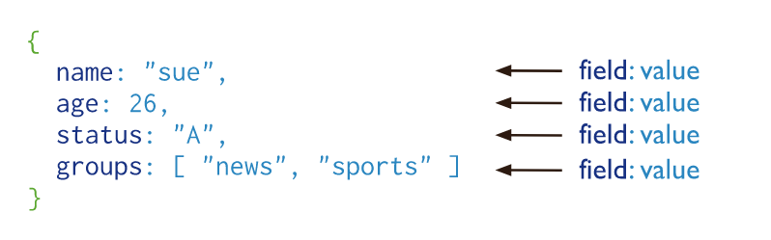
Contexte : Choix des BD
Hyperledger Fabric
MongoDB
Ensemble d'outils et librairies pour créer une application blockchain
Projet source ouverte
Confidentialité
Canaux
Données privées (hashées)
Certificats
Données stockées dans des documents
Format similaire au JSON
Structure de document variable
Mise à l'échelle horizontale
Partitionnement (sharding)
Répliques
Fig 1. Exemple de document dans MongoDB [1]
6

Slide 7

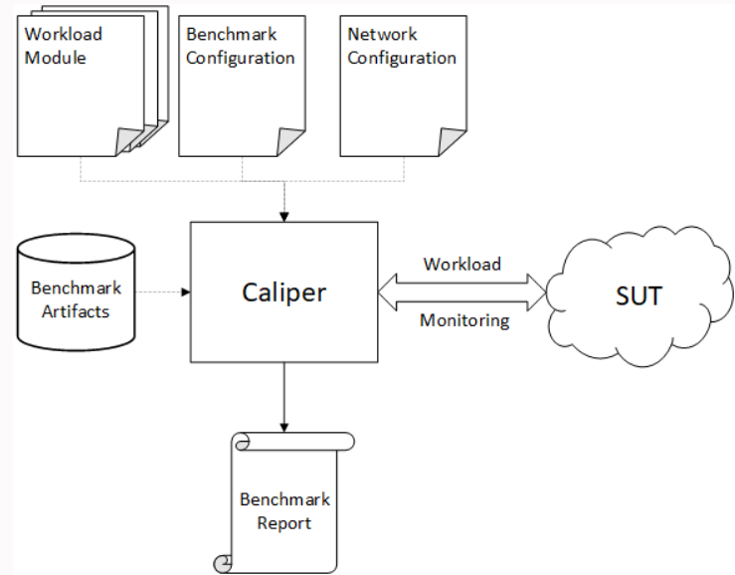
Contexte : Outils de benchmarking
Hyperledger Caliper
Outil de benchmarking pour des applications blockchain
Throughput lecture/transaction
Latence lecture/transaction
Consommation de ressource (CPU, mémoire, etc.)
Fig 2. Fonctionnement de Hyperledger Caliper [2]
7

Slide 8
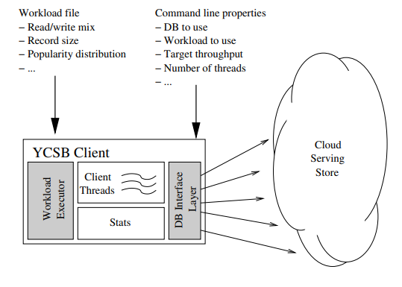
Contexte : Outils de benchmarking
Yahoo! Cloud Service Benchmark (YCSB)
Outil de benchmarking pour des bases de données de type clé-valeur et cloud
Différentes façons de définir les workloads
YCSB Client
Core workloads
Fig 3. Architecture de YCSB Client [3]
8

Slide 9

Expérimentations
Oussama Lourhmati
9

Slide 10
Setup des expérimentations
Instance AWS (EC2)
Type T2.large (2 vCPU et 8 Go de RAM)
20 Go de stockage
Distribution Ubuntu
MongoDB
Ubuntu 20 LTS
4 nœuds (primary, secondary1, secondary2, secondary3)
Hyperledger
Ubuntu 20 LTS
2 organisations (org1, org2) avec un peer par organisation
10

Slide 11
Déploiement
MongoDB
Hyperledger
Installation des dépendances et librairies
Python 2.7, Docker, Docker Compose, YCSB, etc.
Un noeud primaire actif (3 réplicas)
Fichier docker-compose-mongodb.yaml
Port ouvert 27017, Adresse IP de l'instance EC2
https://github.com/Lourmati/DB-LOG8430/tree/main/MongoDB
2 organisations (org1 et org2)
Fichier config.yaml
Étapes de configuration (README)
https://github.com/Lourmati/DB-LOG8430/tree/main/Hyperledger
11

Slide 12
Tâches et workloads
3 workloads différents
3 tests par combinaison de charge de travail
Augmenter la précision des résultats
1000 opérations par défaut (outil YCSB)
MongoDB : workloada, workloadb, workloadc
Hyperledger : paramètre tps, txNumber, txDuration
Workload | Operation | Pourcentage | Caractéristique
Workload A | READ | 50% | Charge équilibrée
 | WRITE | 50%
Workload B | READ | 10% | Écriture majoritaire
 | WRITE | 90%
Workload C | READ | 100% | Lecture seulement
 | WRITE | 0%
TABLEAU. WORKLOADS UTILISÉS POUR LES TESTS
12

Slide 13

Résultats
Hee-Min Yang
13

Slide 14
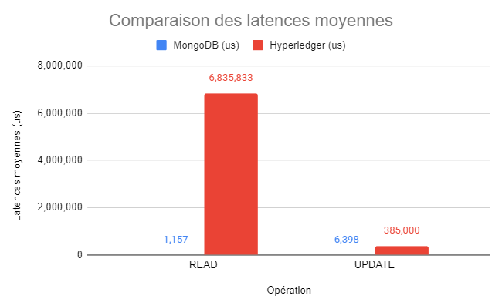
Latence par opération
14

Slide 15
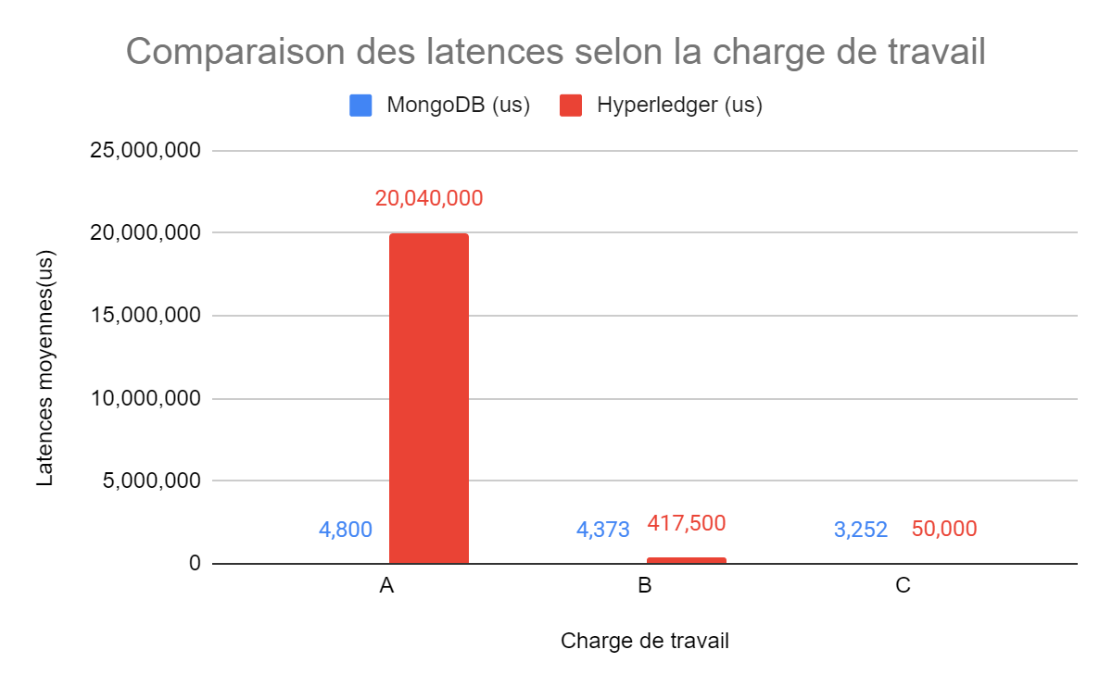
Latence par charge de travail
15

Slide 16
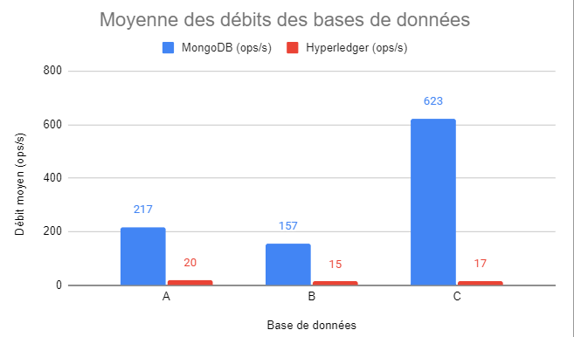
Débit par charge de travail
16

Slide 17

Discussion
Hee-Min Yang, Adam Halim
17

Slide 18
Test de latence par opération
READ
MongoDB ~6000x plus rapide
Possiblement donnée aberrante
UPDATE
MongoDB ~60x plus rapide
BD /Opération | MongoDB (us) | Hyperledger (us)
READ | 1,157 | 6,835,833
UPDATE | 6,398 | 385,000
LATENCE MOYENNE PAR OPÉRATION EN MICROSECONDES
18

Slide 19
Test de latence par charge de travail
Latence Hyperledger étrangement long pour A
Possiblement donnée aberrante
Ignore A, MongoDB toujours 15-60x plus rapide
BD/Charge de travail​ | MongoDB ​ (us)​ | Hyperledger ​ (us)​
A​ | 4,800​ | 20,040,000​
B​ | 4,373​ | 417,500​
C​ | 3,252​ | 50,000​
LATENCE MOYENNE PAR CHARGE DE TRAVAIL EN MICROSECONDES
19

Slide 20
Test de débit par charge de travail
Latence inversement proportionnel à débit
MongoDB environ 10 à 20x plus rapide
BD/Charge de travail | MongoDB (ops/s) | Hyperledger (ops/s)
A | 217 | 20
B | 157 | 15
C | 623 | 17
DÉBIT PAR CHARGE DE TRAVAIL EN OPS/S
20

Slide 21
Différences entre les systèmes
MongoDB
Hyperledger Fabric
Base de données NoSQL
Utilise des documents
Documents contiennent les champs nécessaires
Rapide et efficace
Base de données de type blockchain
Une requête passe à travers plusieurs étapes
Garantit la sécurité, l'intégrité, confidentialité
Prend plus de temps
21

Slide 22


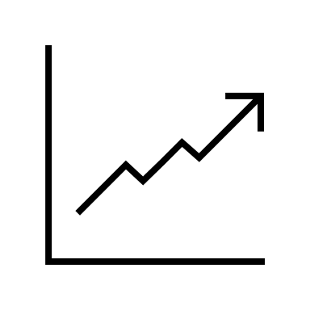

Conclusion
Objectif de l'étude, motivations
Analyse de Hyperledger Fabric et de MongoDB
Défis BigData : performance, stockage
Configuration, tests de performance, identifier forces et faiblesses
Tests
3 charges de différentes proportions
18 tests au total
Résultats
Débits de MongoDB 100 à 300 fois meilleurs
Latences READ/WRITE de MongoDB 6000 et 60 fois plus petites
MongoDB plus performant que Hyperledger
Limites de l'étude
On ne compare que deux BD
Performance dépend de l'implémentation
Résultats ne représentent pas l'industrie
Tests limités à 1000 opérations
22

Slide 23
Conclusion
Les limitations ne falsifient pas nos constats; MongoDB est plus performant que Hyperledger Fabric.
Notre conclusion concorde avec la documentation.
Équipe Beta
Polytechnique Montréal
23

Slide 24
Références
[1] MongoDB. (2023) Introduction to MongoDB. [En ligne]. Disponible: https://www.mongodb.com/docs/manual/introduction/
[2] Hyperledger Caliper (2023). Architecture. [En ligne]. Disponible: https://hyperledger.github.io/caliper/v0.5.0/architecture/
[3] Cooper, B. et al. "Benchmarking Cloud Serving Systems with YCSB", Yahoo! Research, Juin 2010. [En ligne]. Disponible: https://web.archive.org/web/20170809211159id_/http://www.cs.toronto.edu/~delara/courses/csc2231/papers/cooper.pdf
24

